Slide 1
ZOOM de sarbatoare
Prof. Elisabeta Minecuta Sc. 27 Bv
La mulți ani, copii!

Slide 2
Momentul muzical
https://www.youtube.com/watch?v=VZjxqxL9v1I
La mulți ani, copii!
Să ciocnim un pahar în funcție de luna în care ne-am născut.

Slide 3
Descopera MESAJUL SECRET!
Pentru fiecare probă rezolvată vei primi o bucată de piesă puzzle cu o literă.
La finalul PETRECERII DE AZI vei descoperi mesajul secret.

Slide 4
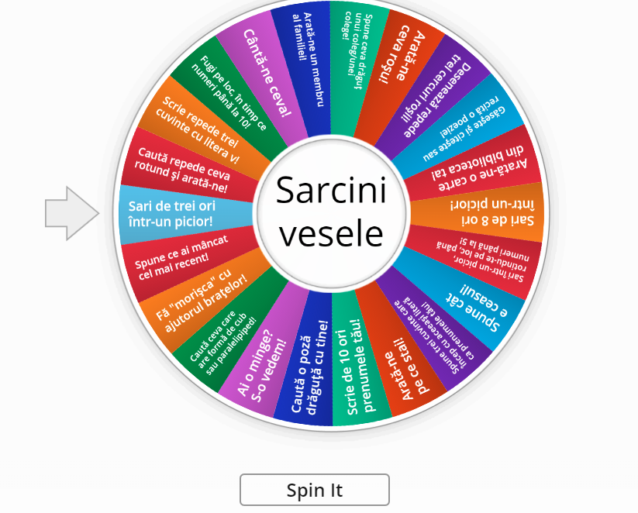
Ruleta cu provocari
https://wordwall.net/resource/2340509/ruleta-vesel%C4%83
B

Slide 5
Sa ne amuzam – Exercitii de dictie
O babă bălană mănâncă o banană babană.
Cele cinci sute cincizeci şi cinci de ciuperci ciuruite pentru ciorbă
Piatra crapă capra, capra crapă piatra.
Şase saşi în şase saci. Şase sute şaizeci şi şase de saşi în şase sute şaizeci şi şase de saci.
Domnule Dudău, dă-mi două dude din dudul dumitale de dincolo de drum
Este pestriţă prepeliţa pestriţă, dar mai pestriţi sunt puii prepeliţei pestriţe.
Fata fierarului Fănica face fasole frecată fără foc, fiindcă focul face fum.

Slide 6
Un vultur stă pe pisc cu un pix în plisc
Balaban Bălăbănescu bâlbâieşte bâlbâituri bâlbâite pe negândite.
Bucură-te cum s-a bucurat Bucuroaia de bucuria lui Bucurel care s-a întors bucuros de la Bucureşti
Ştiu că ştii că ştiuca-i ştiucă,
Dar mai ştiu că ştiuca-i peşte
Şi că ştiuca se mănâncă,
Şi că ştiuca se prăjeşte.

Slide 7
https://www.dictie.ro/exercitii-de-dictie-pentru-copii-tema-21/
Șoricelul smotocit a șutit un biscuit.
Leul lăudat lipește abțibilduri lucioase.
Vărsătorul varsă cerneală cerșită de la un cerșetor cernit.
Teo topește tablele țiglelor din Tulcea.
Caut un căutător de căutătoare așa cum o căutătoare caută un căutător căutat.
Croitorul croitorește o croială croită pe croiul croitoresei.
Porcușorul pritocea protopopicesc o popică pitică.
Șase ore, șase zile, șase sași, șase pastile.
O gogonea gonea o altă gogonea gonită de altundeva.
Adora adora o adorabilă actriță adorată de Adi.
I

Slide 8
Sa lucram în echipe # 1
Găsește cât mai multe rime pentru cuvintele scrise pe baloane.
COPILĂRIE
VACANȚĂ
BALOANE
E

Slide 9
Sa lucram în echipe # 2
Găsiți cât mai multe lucruri în comun pe care le aveți cu colegii din echipă!
I

Slide 10
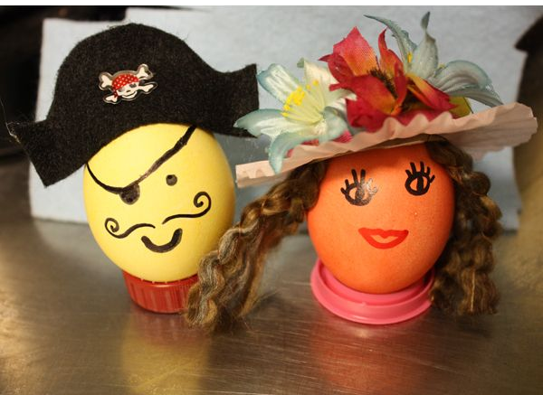
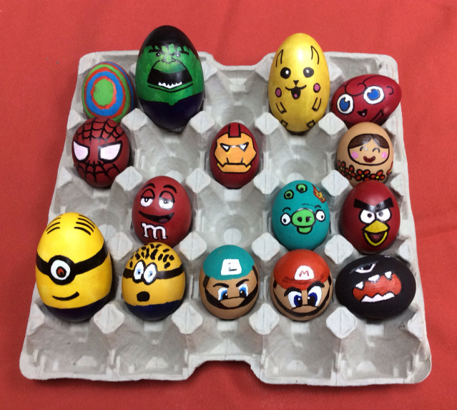
MOMENTUL DE CREATIVITATE pe melodia preferata PRIETENIA- 3 SUD-EST https://www.youtube.com/watch?v=-g_O0cKgtBk
Transformă oul fiert într-un PERSONAJ. Gândește-te la un nume și la ce destin va avea...
F

Slide 11
Test de REZISTENTA
Cât timp poți sta cu lingura și oul fiert în gură?
A

Slide 12
Test de atentie
V

Slide 13
N
Nu vor fi bombardamente ci
EXPLOZII DE ... TALENTE!

Slide 14
https://www.youtube.com/watch?v=NsHfy_Mo338

